Slide 1

Clojure – this one goes to eleven!

Slide 2


Clojure oikeassa projektissa
Antti Virtanen
Software Architect
044 507 0050 // antti.virtanen@solita.fi

Slide 3
Agenda
Esittelyt ja taustat
Clojuren valinta, arkkitehtuuri
REPL-demo
Joitakin havaintoja matkan varrelta

Slide 4
Solita?
Yli 300 ”digitaalisen liiketoiminnan matkaopasta”.
Syntyy järjestelmiä. Koodia. Integraatioita.

Slide 5
Muutakin on kierretty kuin tahkoa
Alalla töissä 1997 vuodesta. Pääasiassa Javaa, mutta aika paljon muutakin.
Melko monipuolisia työtehtäviä - myyntiä, koodaamista, tutkimusta, opetusta.
Nyt projektipäällikkö, arkkitehti, koodaaja.
Notes:
Pitkästä aikaa olen innostunut jostain.

Slide 6

Lisp can adapt to your particular programming problem.
Peter Norvig, Paradigms of AI Programming
Notes:
Oletettavasti kaikki ovat sitä mieltä että Funktionaalinen Ohjelmointi on hyvä asia. En ala käyttää tässä aikaa sen perustelemiseen miksi näin on.
Sitaatti: Peter Norvig, Googlen tutkimustjohtaja, vuonna 1992 kirjan Paradigms of AI Programming johdannossa.

Slide 7
Miksi Clojure?
1. JVM-pohjainen
Kaikki Javan kirjastot ovat käytettävissä. Ei vaadi ajavalta koneelta kuin JVM-tuen ja se oli ehdoton reunaehto Opetushallituksella.
2. Funktionaalinen ohjelmointikieli
Scalaakin voi kirjoittaa funktionaalisesti. Tai monella muulla tavalla.
3. Clojure oli koettu jo hyväksi
Tämä ei ollut Solitan ensimmäinen kosketus Clojureen. Kokemukset olivat olleet hyviä, joten haluttiin laajentaa käyttöä.

Slide 8
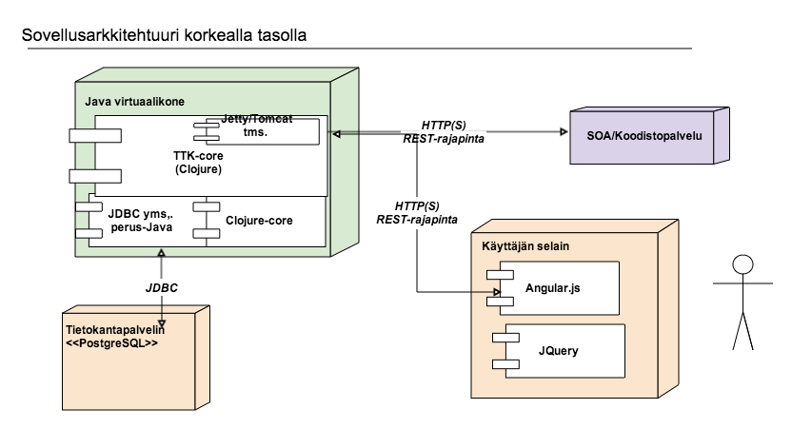
OPH:n arkkitehtuurimallin vaikutus:
Clojure on piilossa. Kaikki ei riipu Clojuresta.
Notes:
Pienentää valinnan riskiä. Jos Clojure osoittautuisi huonoksi, moni asia on kelvollinen. Single-page-app -> backend ei tiedä käyttöliittymän toteutustekniikkaa ja toisin päin.

Slide 9
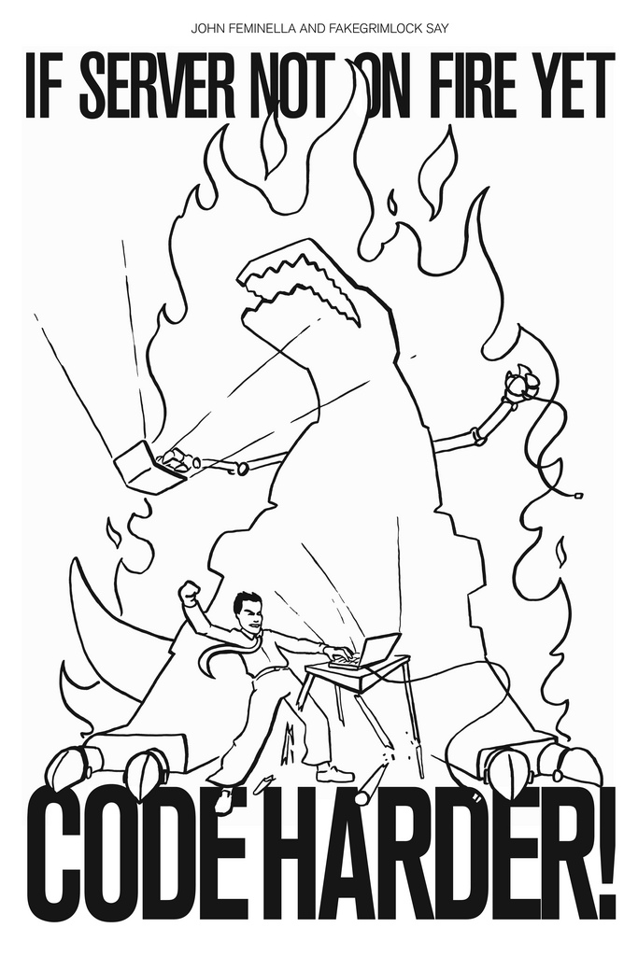



Konversio: REPL-demo
Konversio = vanhan datan migraatio uuteen tietomalliin.
Koodi: https://github.com/lokori/repl-demo.
Kuva: FAKEGRIMLOCK, Creative Commons
Notes:
Huom: Tarkoitus on demota työtapaa ja Clojuren antamia mahdollisuuksia, älkää kiinnittäkö huomiota niinkään siihen onko koodi hienoa tai onko Eclipse paras IDE.

Slide 10
REPL + dynaaminen tyypitys
Tyypitys ja vierasavaimet legacy-datassa usein puutteellista.
Tauluja voi olla satoja. Ei tiedetä täsmälleen miten ne pitää käsitellä.
Notes:
“Because of its flexibility, Lisp has been successful as a high-level language for rapid prototyping in such areas as AI, graphics, and user interfaces.”
Peter Norvig, Googlen tutkimustjohtaja, vuonna 1992 kirjan Paradigms of AI Programming johdannossa.
Vastaavaa hyvin hankala tehdä vahvasti tyypitetyllä oliokielellä. Squeak/Smalltalk – ei mahdotonta ehkä kuitenkaan?

Slide 11
Dynaaminen tyypitys ei ole mörkö
Kun pelottaa, Prismatic Schema tai core.typed pelastaa.

Slide 12
Clojure mahdollistaa asioita
Clojure ei ohjaa. Tarjolla on kirjastoja, ei frameworkkeja. Ohjelmoijan pitää tietää mitä haluaa tehdä ja tehdä itse valinnat.
Valitseminen ja perusteleminen edellyttää kokemusta.
Clojuressa kaikki ”standardikirjastot” eivät ole vielä valmiita. Ne toimivat, mutta joitakin tärkeitä ominaisuuksia voi joutua tekemään itse. Kokemus auttaa tässäkin. (Korma, Compojure)

Slide 13
Kysymyksiä?
.

Slide 14
Luettavaa ja linkkejä
Miksi funktionaalinen ohjelmointi?http://steve-yegge.blogspot.fi/2006/03/execution-in-kingdom-of-nouns.html
Miksi Lisp? http://norvig.com/paip-preface.html#whylisp
Miksi Clojure? http://clojure.org/rationale
Miten? http://clojure.org/books
Miten käytännössä? http://dev.solita.fi/2014/04/01/real-world-clojure.html
REPL ammattilaisille: http://dev.solita.fi/2014/03/18/pimp-my-repl.html
Esityksen koodi: https://github.com/lokori/repl-demo
Opetushallituksen Aitu: https://github.com/Opetushallitus/aitu

Slide 15
Kiitos.
Twitter: @SolitaOy
www.solita.fi

